Slide 1
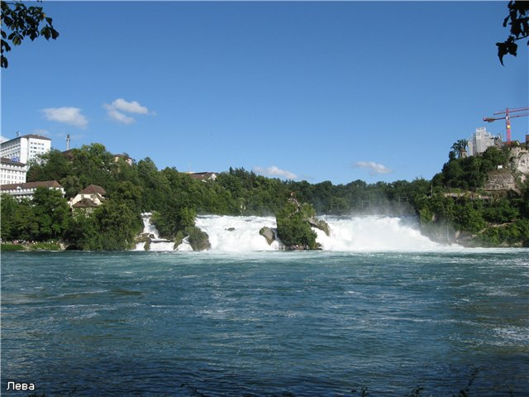
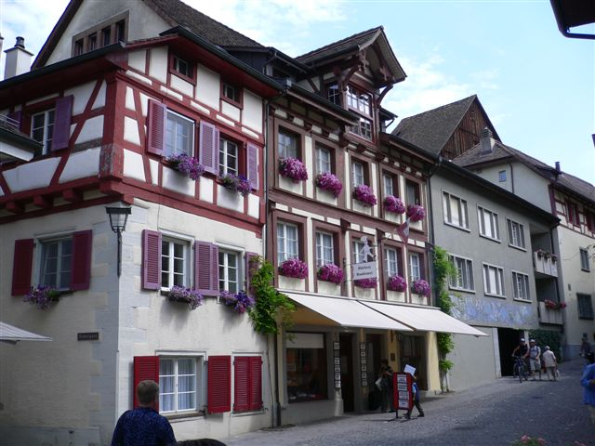
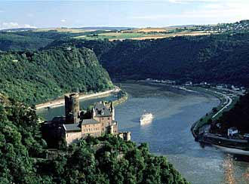
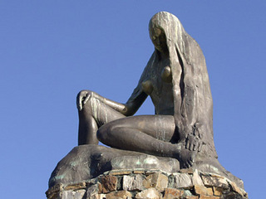
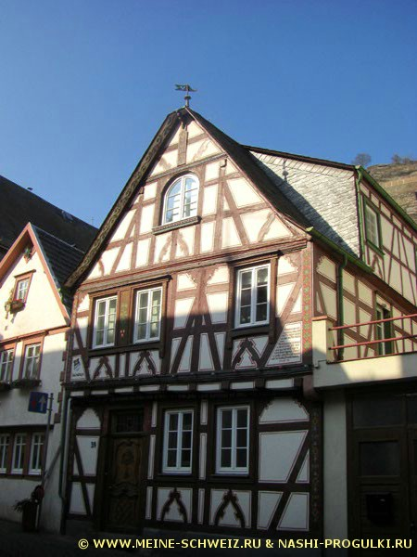
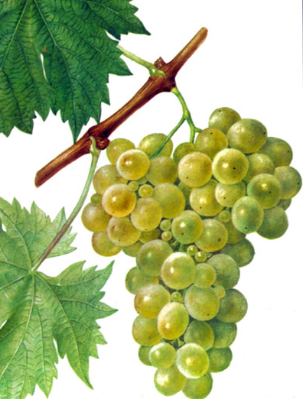
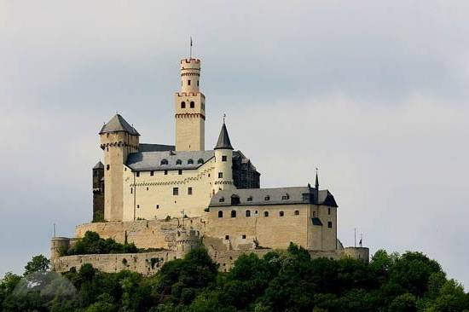
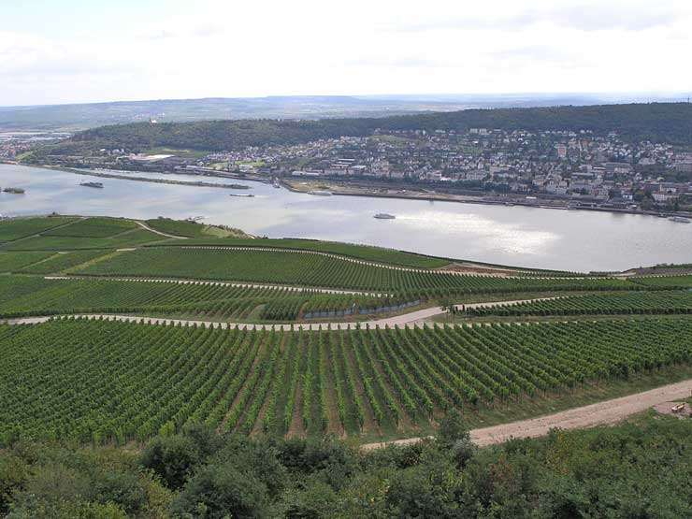
Den Rhein entlang
Den Rhein entlang

Slide 2
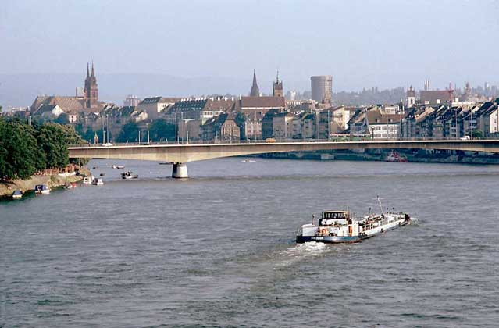
Der Rhein -
der gröβte deutsche Fluβ

Slide 3
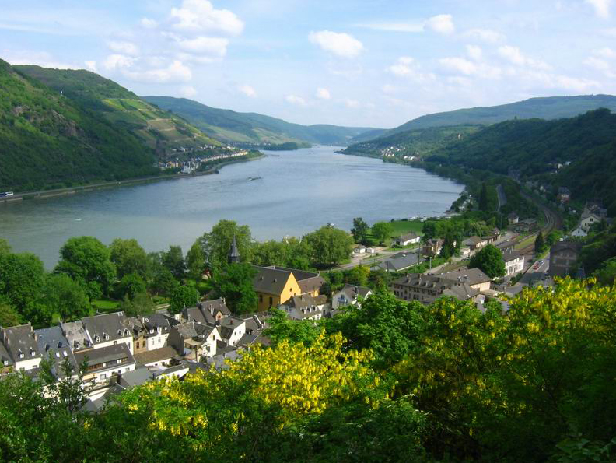
Der Rhein kommt aus der Schweiz.

Slide 4
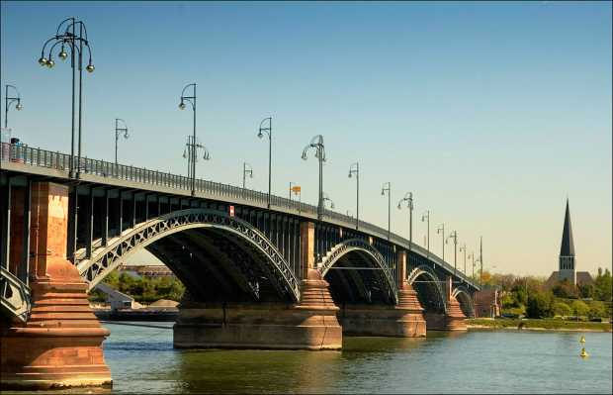
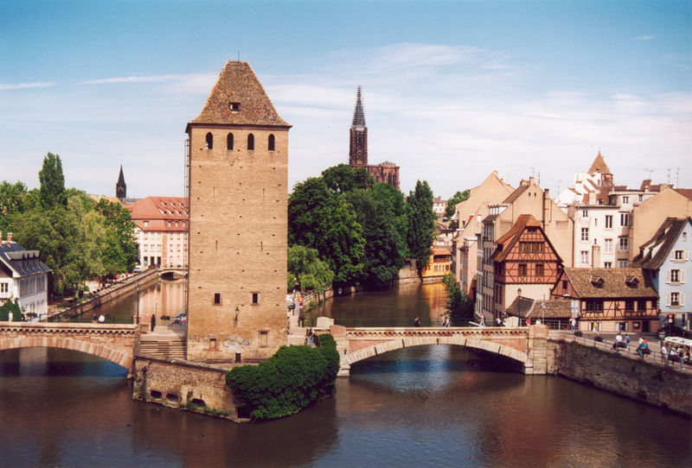
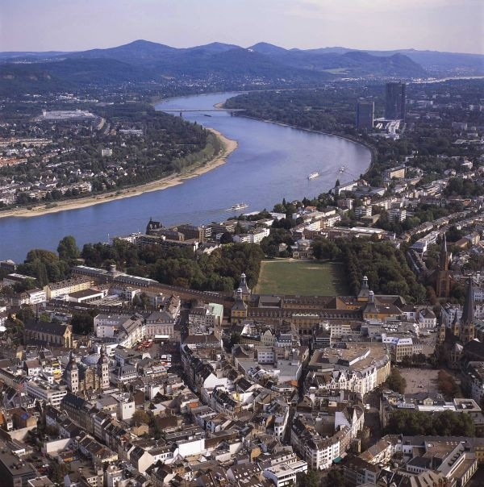
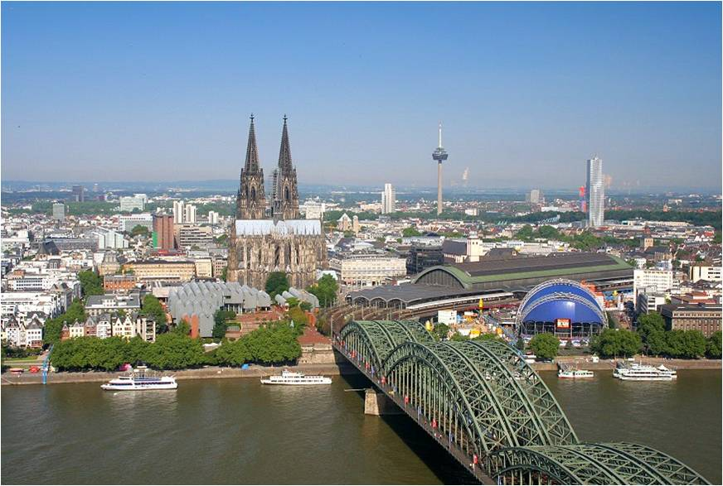
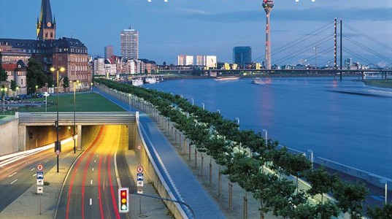
Er flieβt an
vorbei.
Mainz
Straβburg
Bonn
Köln
Düsseldorf

Slide 5
Für Millionen Menschen kommt das Trinkwasser aus dem Rhein.

Slide 6
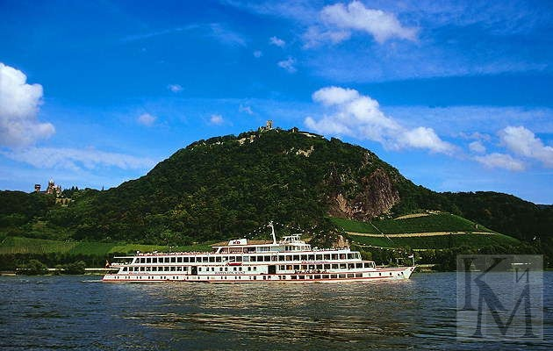
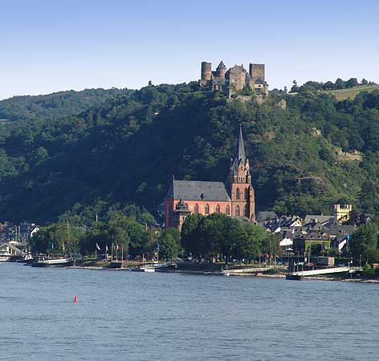
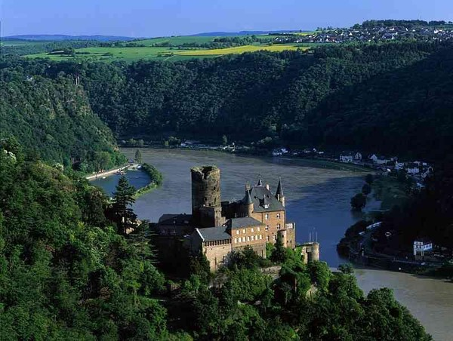
Die Landschaft am Rhein
ist sehr attraktiv.

Slide 7
«Die Luft ist kühl und es dunkelt,
Und ruhig flieβt der Rhein;
Der Gipfel des Berges funkelt
Im Abendsonnenschein.»
(H.Heine)

Slide 8
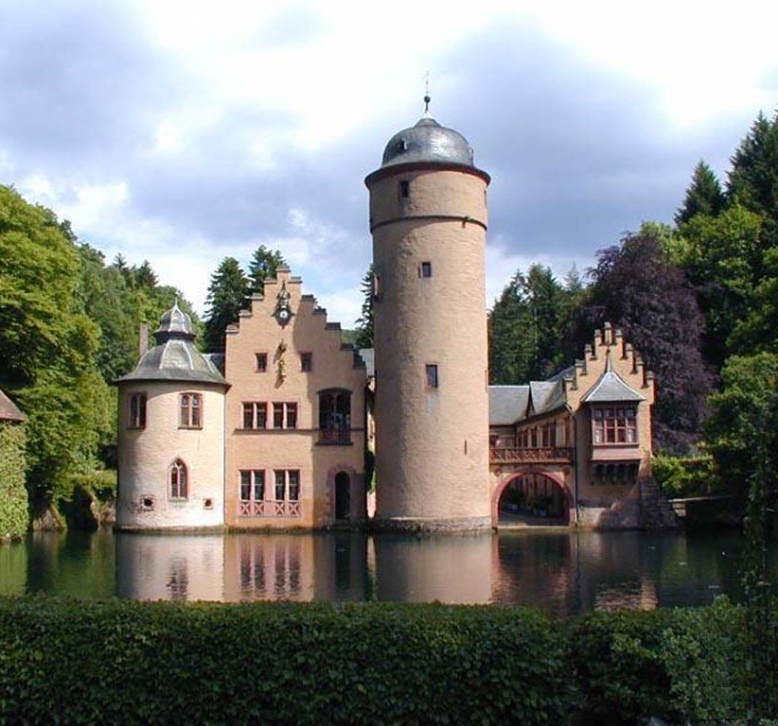
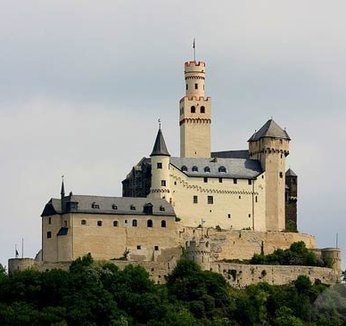
Am Rhein kann man alte Burgen sehen.

Slide 9
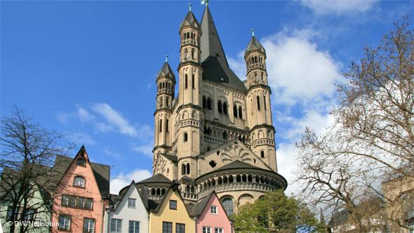
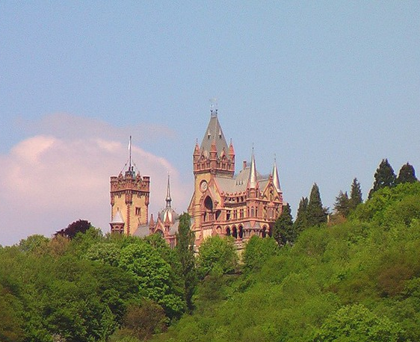
- Romantische
Kirchen
Schlösser -

Slide 10
Fachwerkfassaden
Bürgerhäuser

Slide 11
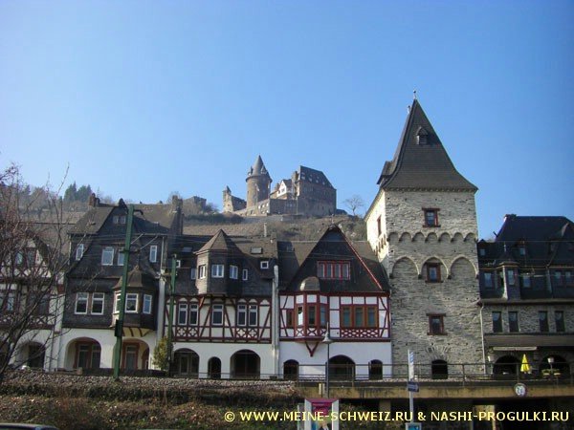
Malerische Städte

Slide 12
Das sind Weinterrassen
Weintraube

Slide 13
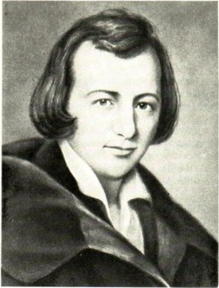
Der deutsche Dichter
Viele Dichter, Maler und Musiker haben den Rhein in der ganzen Welt berühmt gemacht.
Heinrich Heine

Slide 14
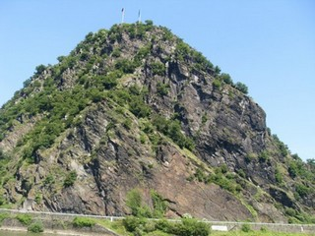
Es gibt viele Sagen und Legenden.
«Die schönste Jungfrau sitzet
Dort oben wunderbar,
Ihr goldnes Geschmeide blitzet,
Sie kämmt ihr goldenes Haar.»
H.Heine

Slide 15
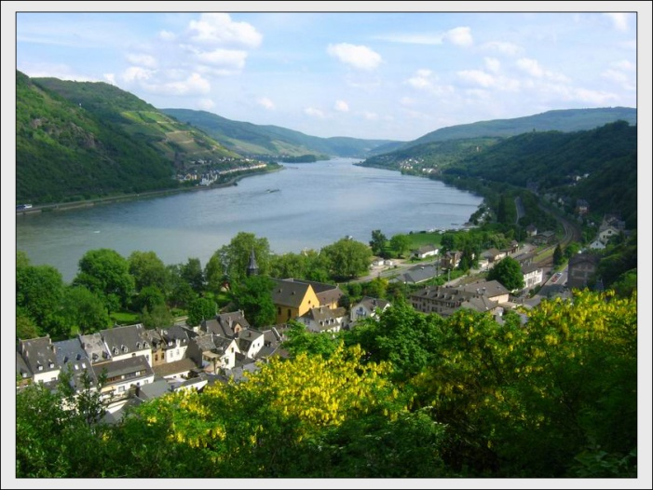
Willkommen an den Rhein!

